Slide 1
Valtuustoryhmien toimintaohje
Vasemmistoliiton jäsen ja –järjestötiimin vetäjä
Juuso Aromaa
14.8,2021, valtuustopäivä

Slide 2
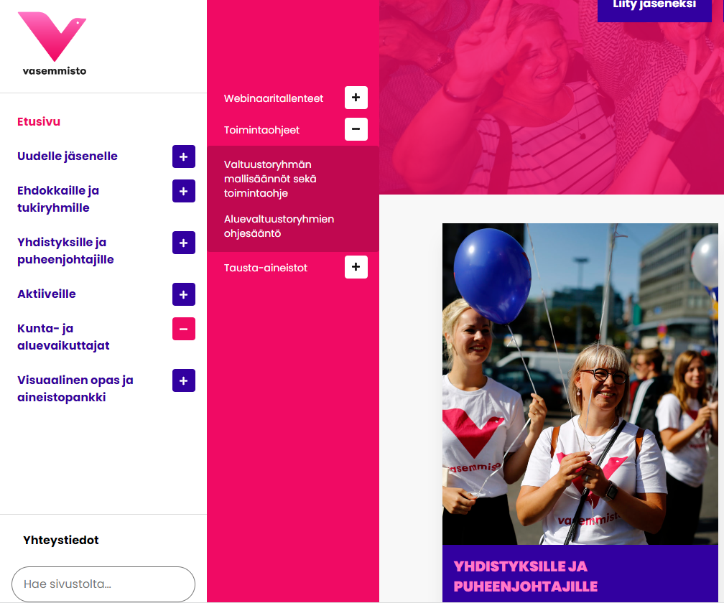
Valtuustoryhmien toimintaohjeet ja mallisäännöt löydät osoitteesta vaikutavavasemmistossa.fi
-> Vaikutavasemmistossa.fi
-> kunta- ja aluevaikuttajat
-> webinaaritallenteet
-> valtuustopäivä

Slide 3
Aluksi: Toimintaohje vs. ohjesäännöt – mitä eroa? Mitä nämä edes ovat?
Vasemmistoliiton puoluehallitus hyväksyi valtuustoryhmien toimintaohjeen kokouksessaan tammikuussa 2021.
Toimintaohjeessa (10 sivua) asetetaan se päätöksenteon taso ja ne periaatteet, johon kaikkien Vasemmistoliiton valtuustoryhmien tulisi pyrkiä. Ohjeen tarkoitus on antaa ratkaisuja ja suuntaviivoja esiin nouseviin kysymyksiin ja auttaa kunta-aktiiveja toteuttamaan tehokasta ja vaikuttavaa ryhmätoimintaa.
Hyväksyessään toimintaohjeen, pyysi puoluehallitus järjestötiimiä laatimaan myös tiiviimmän ohjesäännön sen pohjalta.
Vasemmistoliiton kunnallisjärjestöjen mallisääntöjen mukaan kunnallistoimikunnan (kunnallisjärjestön hallitus) tehtävä on hyväksyä oman kuntansa valtuustoryhmälle ohjesääntö. Puolueella ei ole aikaisemmin ollut yhteneväistä ohjesääntöpohjaa järjestöjen käyttöön, mutta toimintaohjeen hyväksymisen myötä sellainen pystyttiin laatimaan.
Ohjesääntö on suositeltavaa hyväksyä kunnallistoimikunnassa sellaisenaan valtuustoryhmän toimintaohjeeksi, mutta myös muunlaiset ratkaisut ovat mahdollisia.

Slide 4
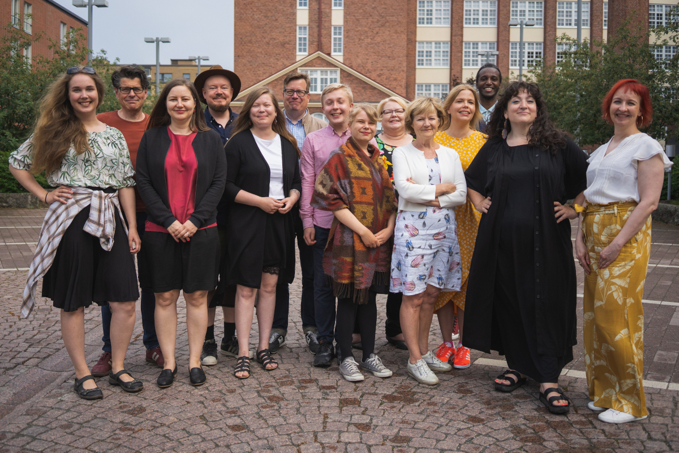
1. Kuka kuuluu Vasemmistoliiton valtuustoryhmään?
Valtuustoryhmään kuuluvat kussakin kunnassa kunnallisvaaleissa Vasemmistoliitto rp:n ehdokaslistoilta valitut puolueen jäsenet, sekä ne valtuutetut, jotka valtuustoryhmä jäsenikseen hyväksyy. (Sitoutumattomat ehdokkaat.)
Perustuu kunnallisjärjestöjen mallisääntöihin. (14§)
Toimintaohje: sitoutumattomat valtuutetut ja varavaltuutetut ovat valtuustoryhmän jäseniä.
Toimintaohje: valtuustoryhmän kokouksissa äänioikeus on varsinaisilla valtuutetuilla ja heidän poissa ollessaan läsnä olevilla varavaltuutetuilla äänimäärän mukaisessa järjestyksessä.
Valtuutettujen mandaatti on saatu äänestäjiltä demokraattisten vaalien kautta ja näin ollen valtuustoryhmän äänivaltaiset jäsenet päättävät ryhmänsä poliittisista linjoista ja kannoista Vasemmistoliiton arvopohjan ja poliittisten tavoitteiden mukaisesti.
Vasemmistoliiton Tampereen valtuustoryhmää. Kuva: Vasen Kaista

Slide 5
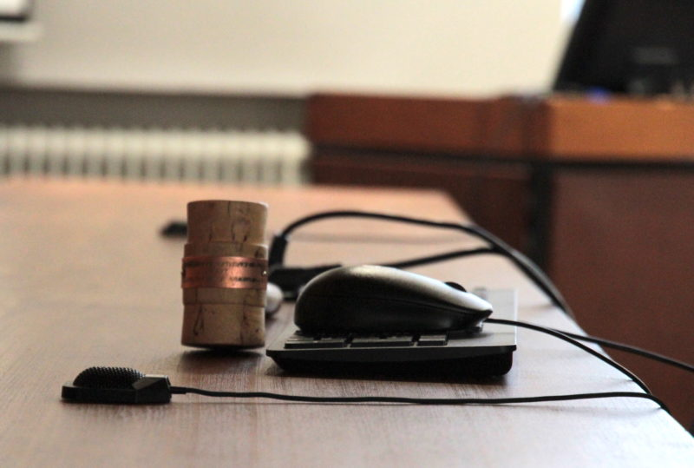
Valtuustoryhmän luottamushenkilöt ja kokoukset
Valtuustoryhmä valitsee valtuustokauden alussa keskuudestaan puheenjohtajan ja varapuheenjohtajan.
Puheenjohtaja kutsuu ja vetää kokoukset, sekä valmistelee listan, joka voi olla myös kunnanvaltuuston kokouksen lista.
Varapuheenjohtaja tuuraa tarvittaessa.
Valtuustoryhmän sihteeri voi olla myös valtuustoryhmän ulkopuolinen henkilö, kuten palkattu työntekijä.
Sihteeri tekee kokouksista muistiot, jotka toimitetaan valtuustoryhmälle. (Voidaan toimittaa myös laajemmalla jakelulla, jos näin paikallisesti päätetään.
Kokouksissa päätetään valtuustoryhmän kanta käsittelyssä oleviin asioihin. Valtuustoryhmässä toimitaan hyvässä toverihengessä. Turvallisemman tilan periaatteita kehotetaan noudattamaan.
Kuvituskuva: Ville Miettinen / Kuntalehti

Slide 6
Valtuustoryhmä, lautakunnat ja päätöksenteon kaari.
Kunnanvaltuuston ja valtuustoryhmien lisäksi lautakunnilla ja niiden jäsenillä on ensiarvoisen tärkeä asema kunnallisessa päätöksenteossa!
On ensiarvoisen tärkeää, että kussakin kunnassa vasemmiston valtuustoryhmä kommunikoi tiiviisti ja tekee yhteistyötä lautakuntien vasemmistolaisten jäsenten kanssa!
Lautakuntien jäsenten on seurattava oman lautakuntansa asioita, osallistuttava niistä päättämiseen ja ylläpidettävä keskusteluyhteyttä valtuustoryhmän kanssa. Näihin asioihin on sitouduttava lautakuntapaikkaa vastaanottaessa.
Valtuustoryhmän tehtävä puolestaan on seurata ja osittain koordinoida lautakuntatyötä
Tavoitteeksi tulee asettaa, että Vasemmistoliitto vaikuttaa asioihin kunnissa koko ”päätöksenteon kaaren” matkalta. Tämä tarkoittaa sitä, että vaikuttaminen alkaa lautakunnissa ja jatkuu kaupunginhallituksessa ennen kuin asia lopullisesti käsitellään valtuustossa. (Tämä olettaen, että Vasemmistoliitolla on kunnassa edustus kaikilla päätöksenteon tasoilla.
Notes:
Kannanmuodostuksen prosessi tärkeä asia! Asiat kulkevat lautakunnista, kaupunginhallituksen kautta valtuustoon. Joka vaiheessa voi ja pitää vaikuttaa.

Slide 7
2. Valtuustoryhmän päätöksenteko ja kannanmuodostus
Valtuustoryhmien toimintaohjeessa kehotetaan valtuustoryhmiä pyrkimään päätöksenteossaan yksimielisyyteen.
Yksimielistä valtuustoryhmää voidaan pitää äänestäjän ”kuluttajansuojan” näkökulmasta perusteltuna: äänestäjän on helppo seurata puolueen kuntapoliittisia linjoja, kun ryhmän kannat ovat yhdessä mietityt ja yhteneväiset.
Toimintaohjeessa kuitenkin linjataan, että valtuutetuilta ei odoteta ryhmän enemmistön kannan noudattamista kaikissa äänestyksissä.
Valtuutettujen on kuitenkin sitouduttava puolueen perusarvojen noudattamista, sekä sitoutumista tasa-arvoon, rasisminvastaisuuteen ja väkivallattomuuteen. Homo- ja transfobia ei myöskään ole vasemmiston valtuutetuille hyväksyttävää.
Valtuutetut ovat sitoutuneet näihin arvoihin ehdokaslomaketta täyttäessään!
Samat pelisäännöt koskevat myös lautakunnan jäseniä.
Jos valtuutettu ei aio valtuuston äänestyksessä noudattaa ryhmän enemmistön kantaa, on toimintaohjeen mukaan ”toivottavaa ja hyvän tavan mukaista, että hän ilmoittaa asiasta ryhmälle etukäteen hyvissä ajoin ja kertoo oman kantansa perustelut.”
HUOM! Valtuustoryhmien toimintaohjeessa painotetaan, että kunnanhallituksen ja lautakuntien vasemmistolaisten puheenjohtajien tulee asemansa erityisestä luonteesta johtuen noudattaa valtuustoryhmän enemmistön mukaista kantaa päätöksenteossaan em. toimielimissä!

Slide 8
Strategiaohjelma ja budjettineuvottelut
Kunnallinen strategiaohjelma ja budjetti ovat valtuustoryhmille ehkä tärkein vaikuttamisen paikka.
Valtuustoryhmille suositellaan yhteisiä kokouksia kunnallisjärjestöjen kanssa, jotka toimivat samalla avoimina kuulemistilaisuuksina, kun käsittelyyn on tulossa näihin kokonaisuuksiin liittyviä päätöksiä.
Valtuustoryhmien toimintaohjeen suositus on, että vasemmistoliiton ryhmät pyrkivät neuvotellen ja muiden ryhmien kanssa yhdessä sopien vaikuttamaan strategiaohjelmalinjauksiin ja budjetteihin.

Slide 9
Aloitteet ja muutosesitykset
Muutosesitykset ja aloitteet ovat valtuutettujen ja valtuustoryhmän käytännöllisimmät työkalut.
Tehtävistä aloitteista on syytä sopia valtuustoryhmässä ja kuten aiemmin todettu, on syytä pyrkiä siihen, että valtuustoryhmä on yksimielisesti esitysten ja aloitteiden takana.
Päätökset muutosesityksistä ja aloitteista kannattaa tehdä hyvissä ajoin ennen valtuuston kokousta, jotta niistä voidaan viestiä paikalliselle medialle ja mahdollisesti myös neuvotella muiden valtuustoryhmien kanssa.
Lautakunnissa on syytä olla tarkkana, kun oman valtuustoryhmän jäsenten tekemät aloitteet tulevat käsittelyyn.
Aloitteen tekijän ja aloitetta käsittelevän lautakunnan jäsenen koordinaatio on suotavaa!
Kuva: Vasemmistoliitto

Slide 10
Aloitepankki ja valtakunnalliset aloitteet.
Vasemmistoliiton jäsen- ja järjestötiimi ylläpitää valtuustoaloitepankkia, johon kerätään vasemmistolaisia valtuustoaloitteita ympäri maata. Pankkiin päätyvät aloitteet, joita voidaan tehdä vähäisin muokkauksin kaikissa tai useissa kunnissa.
Lähettäkää aloitteenne osoitteeseen antti.saarelainen@vasemmistoliitto.fi
Puolueella myös onnistunut kokemus valtakunnallisesta valtuustoaloitekampanjasta.

Slide 11
Kirjallinen varoitus, ryhmästä erottaminen
Joskus voidaan joutua tilanteeseen, jossa joudutaan otsikossa mainittuihin toimiin. Tähän syynä on valtuutetun Vasemmistoliiton perusarvojen ja ehdokassitoumuksen vastainen käytös, puhe tai toiminta:
Rasismi
Seksismi
Väkivaltainen tai väkivaltaa ihannoiva käytös tai puhe
Homo- tai transfobinen käytös
Valtuustoryhmän sääntöjen tahallinen rikkominen
Puolueen sääntöjen tahallinen rikkominen
Rikollinen toiminta
Valtuustoryhmän ohjesäännöissä ja toimintaohjeissa on asetettu suuntaviivat, joita tulisi noudattaa tapauksissa, jossa varoitus tai valtuustoryhmästä erottaminen tulevat kyseeseen.

Slide 12
Muutama sana paikkajaosta ja luottamustehtävien täydentämisestä
Toimintaohjeista löytyy neuvoja ja malli luottamuspaikkojen jakamiseen sekä täydentämiseen kesken kauden.
Toimintaohjeessa myös linjataan, että jos ryhmään siirtyy valtuutettu jostain toisesta valtuustoryhmästä, pyydetään tätä luopumaan muista luottamustehtävistään, kuten lautakuntapaikoista. Toisaalta tätä odotetaan myös henkilöiltä, jotka syystä tai toisesta lähtevät Vasemmistoliiton ryhmästä.
Toimintaohjeeseen ja ohjesääntöön kannattaa tutustua niin valtuustoryhmissä kuin kunnallisjärjestöissä! Lisätietoa ja vastauksia esiin nousseihin kysymyksiin saat mm. allekirjoittaneelta osoitteesta juuso.aromaa@vasemmistoliitto.fi!

Slide 13
Kiitos!
juuso.aromaa@vasemmistoliitto.fi
040 7015512

